Slide 1
Team RED
CS1:Task09

Slide 2
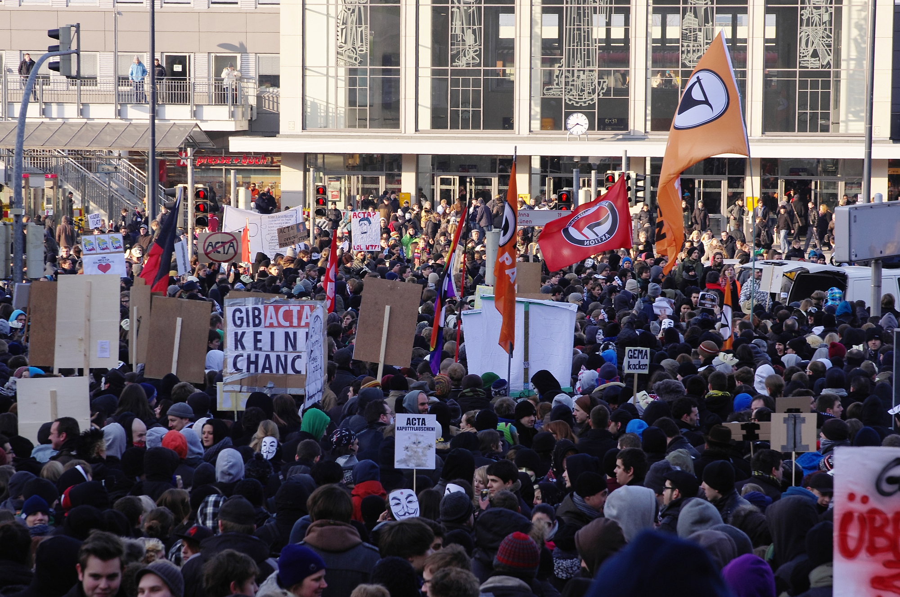
Live Demo

Slide 3

Architecture

Slide 4
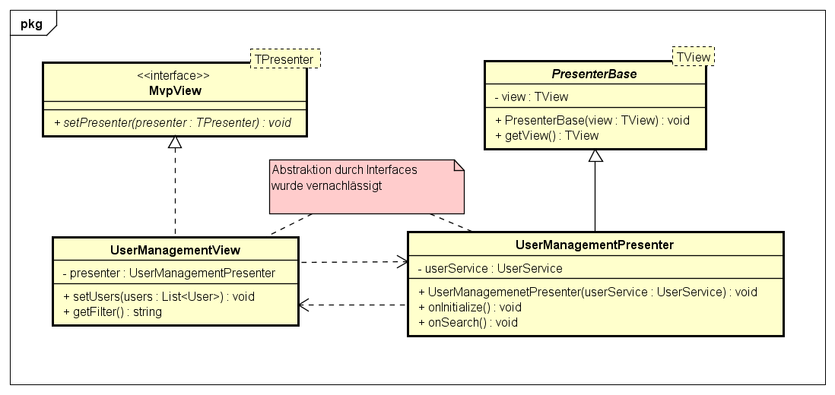
Umsetzung Model-View-Presenter Pattern

Slide 5
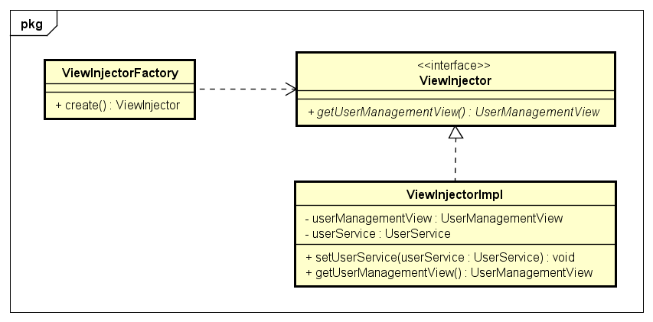
Dependency Injection

Slide 6
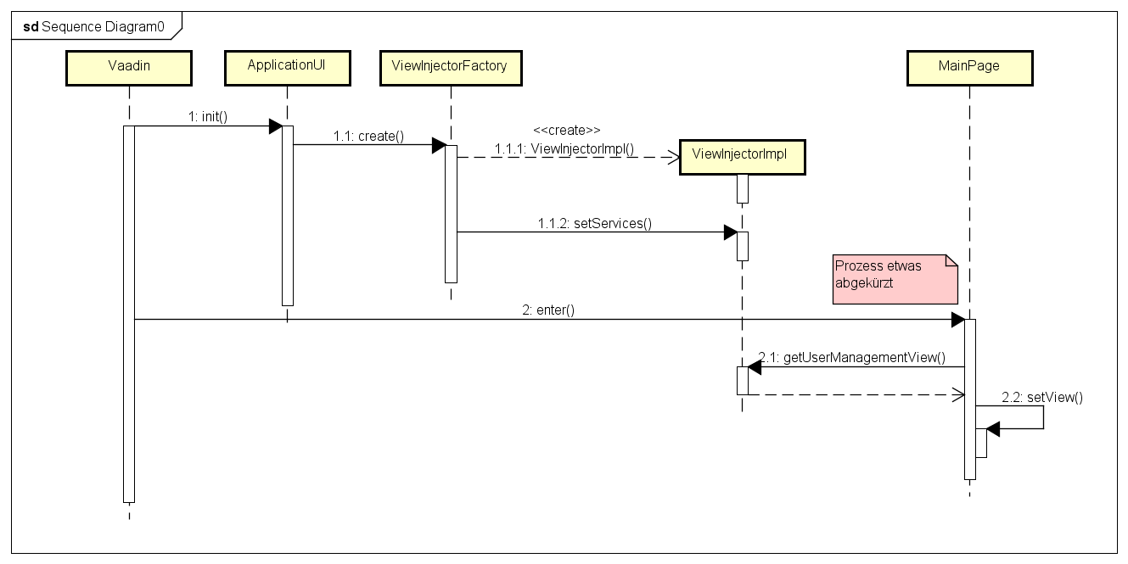
Dependency Injection

Slide 7
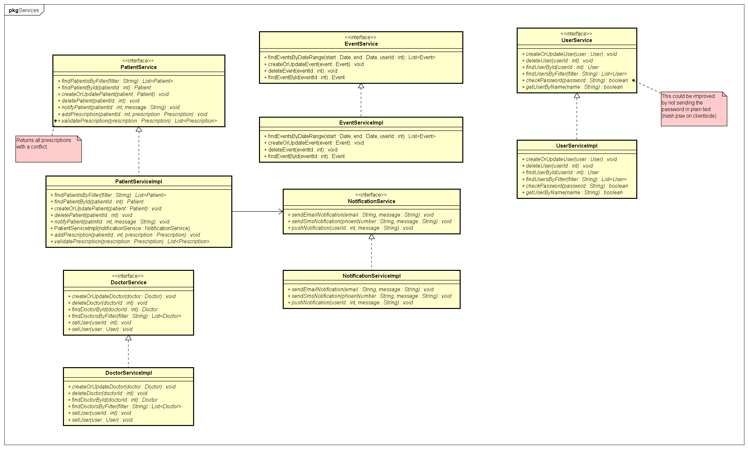
Umsetzung Service Layer

Slide 8
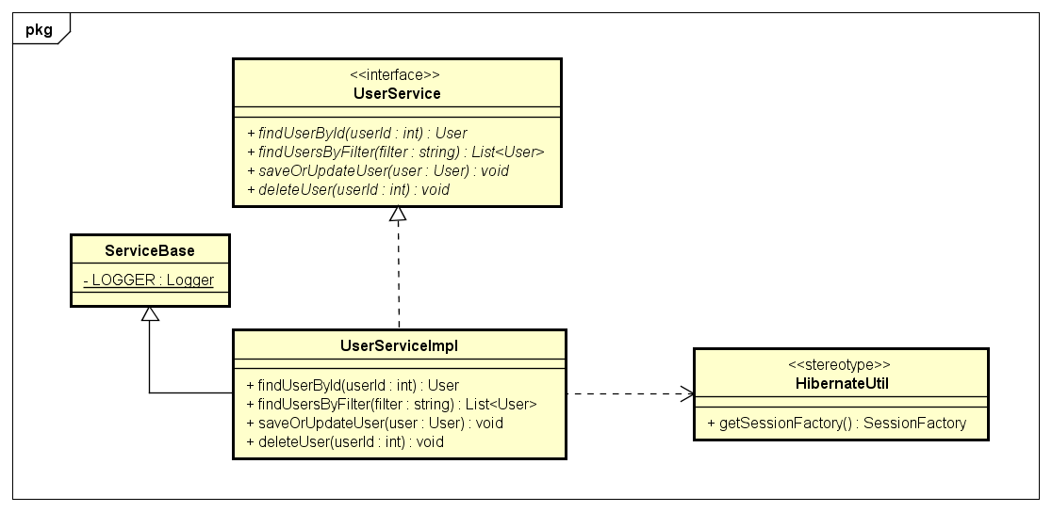
Umsetzung Service Layer - UserService

Slide 9
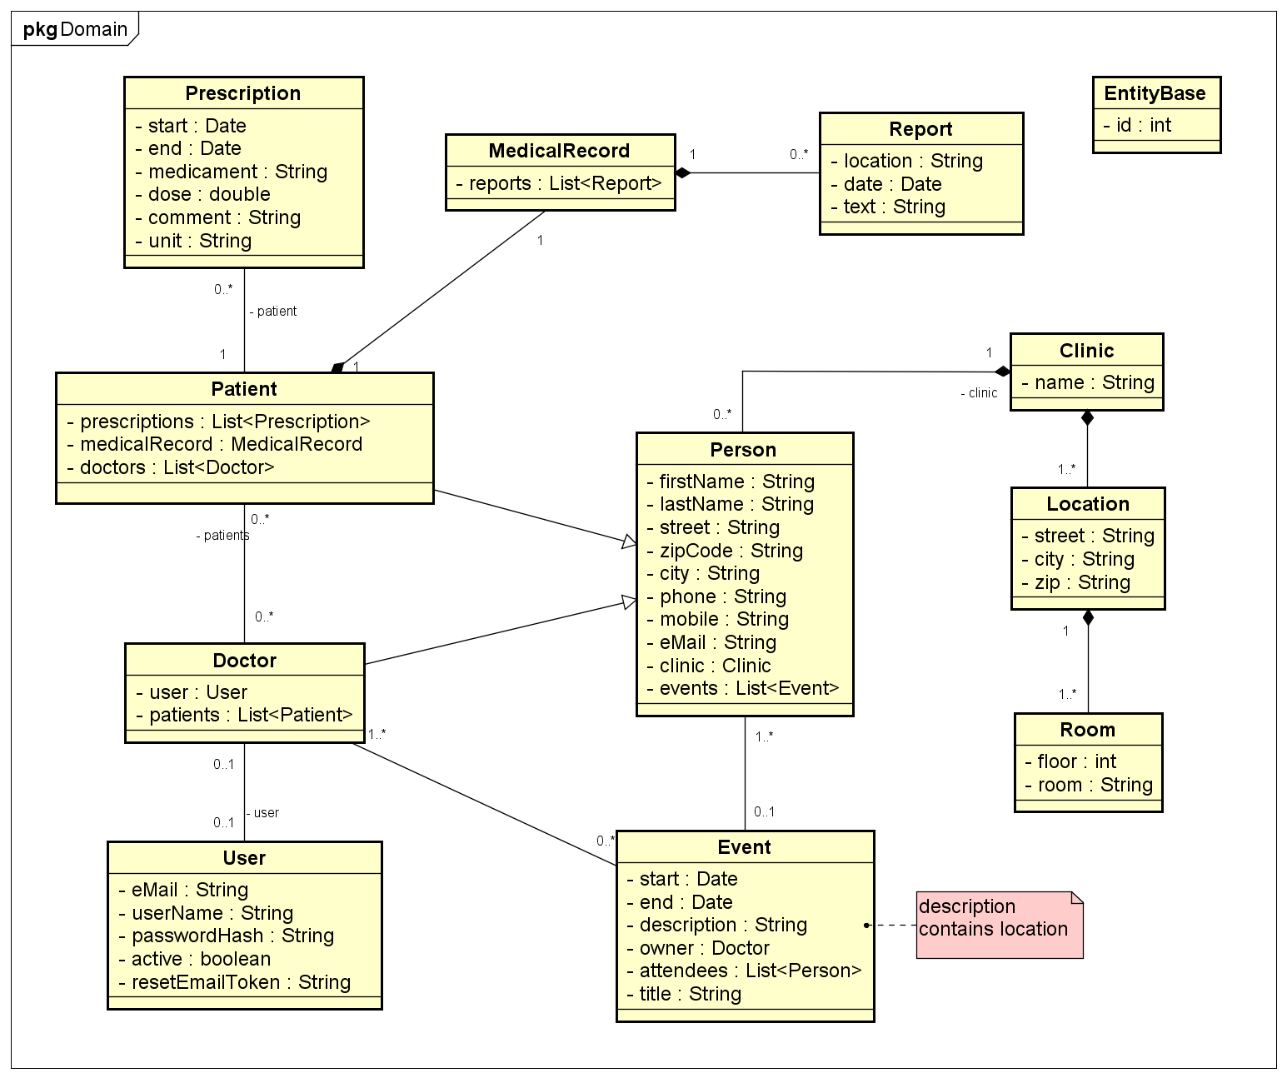
Umsetzung Domain Model

Slide 10

Billing

Slide 11

Layout & Navigation

Slide 12
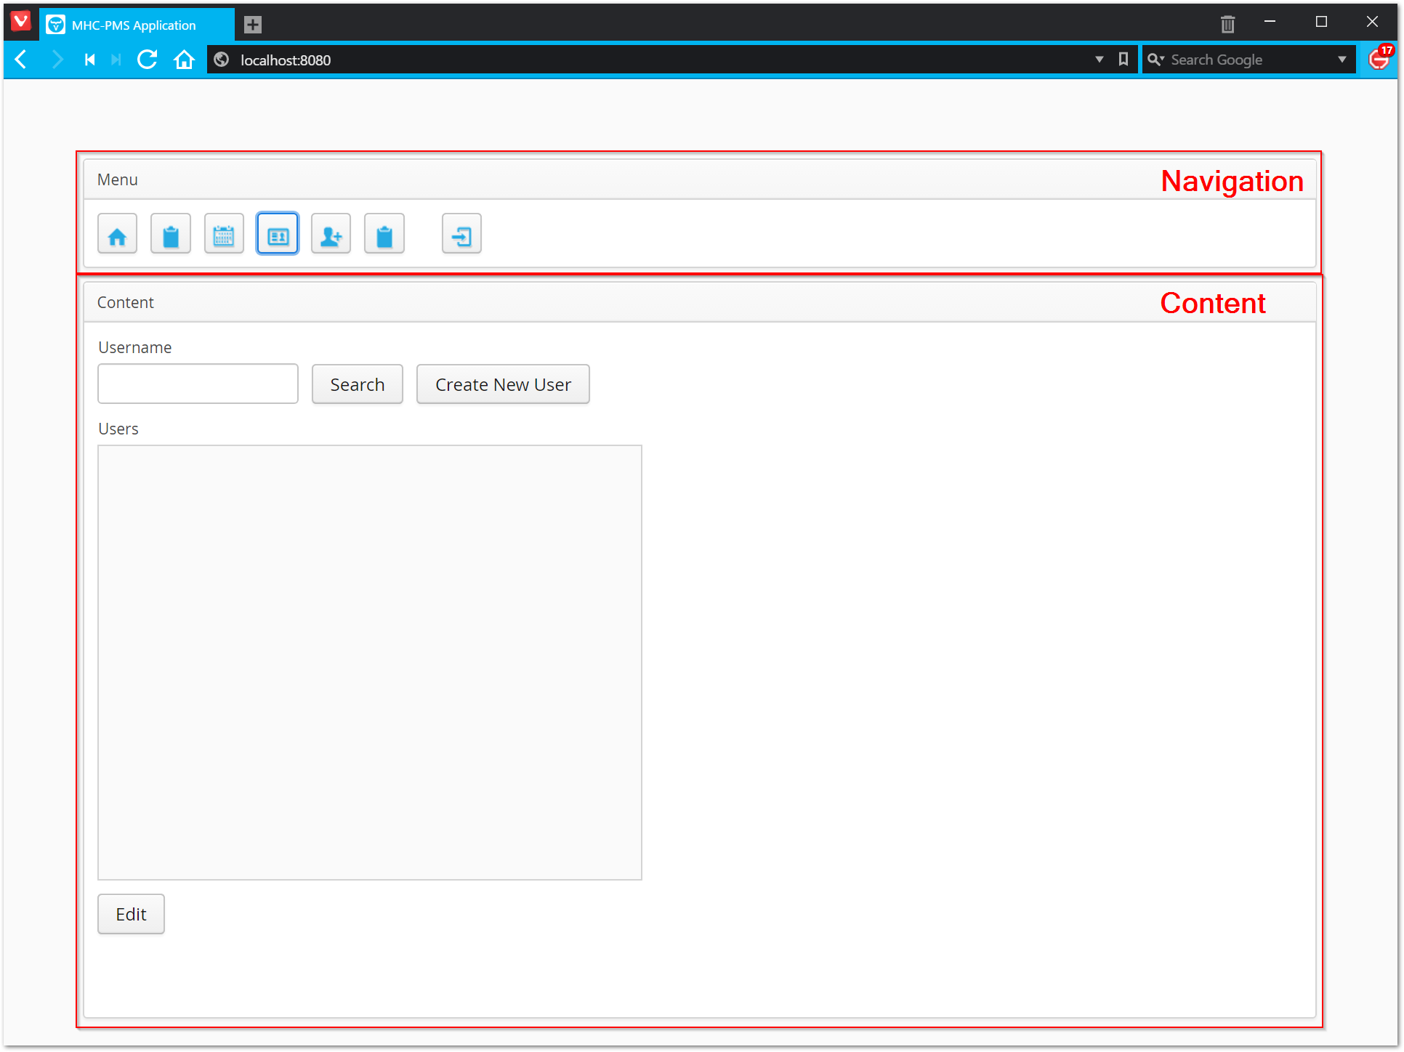
Layout

Slide 13

User Management

Slide 14

Personal contributions

Slide 15


Slide 16

Lessons Learns

Slide 17

Scrum

Slide 18
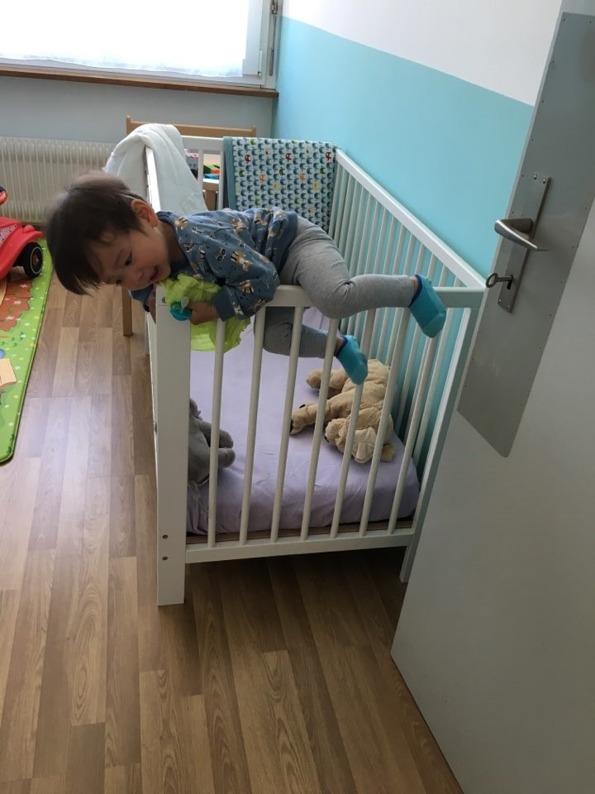
Never give up and
never surrender

Slide 19

?

